Slide 1


Сегментація ринку.
ЦІЛЬОВА АУДИТОРІЯ

Slide 2

Цільова аудиторія — це базове поняття, яке використовується в маркетингу, для позначення певної кількості осіб, які об’єднані спільними інтересами, потребами або темами.
Цільова аудиторія бренду — це ті люди, які можуть стати потенційними покупцями того чи іншого товару/послуги. Для максимально точного визначення своєї цільової аудиторії, її слід поділити на кілька секторів за загальними ознаками: гендером, віковим, географічним, фінансовим, професійним та ін.
Важливо пам’ятати, що цільовою аудиторією вашого товару/послуги не можуть бути абсолютно всі люди, які живуть, наприклад, в одному районі, місті або країні. Кожен окремий товар має свої унікальні характеристики, що й призводить до утворення не менш унікальною цільової аудиторії.

Slide 3
Якою має бути цільова аудиторія?
Представником тієї чи іншої цільової аудиторії можуть стати люди, які відповідають кільком критеріям, а саме:
Вони повинні бути зацікавлені в продукті. Наприклад, у компанії, яка торгує м’ясними продуктами, не буде покупців серед вегетаріанців;
Вони повинні бути спроможними купити продукт. Наприклад, споживачем добірної чорної ікри може стати тільки людина, доходи якого знаходяться на високому або дуже високому рівні;
Вони повинні бути сприйнятливі до реклами. Тут мова йде про те, що «шанувальників» (постійних покупців) тієї чи іншої торгової марки буде дуже непросто або практично неможливо переманити до іншої компанії, яка продає схожі за характеристиками товарами/послугами.

Slide 4
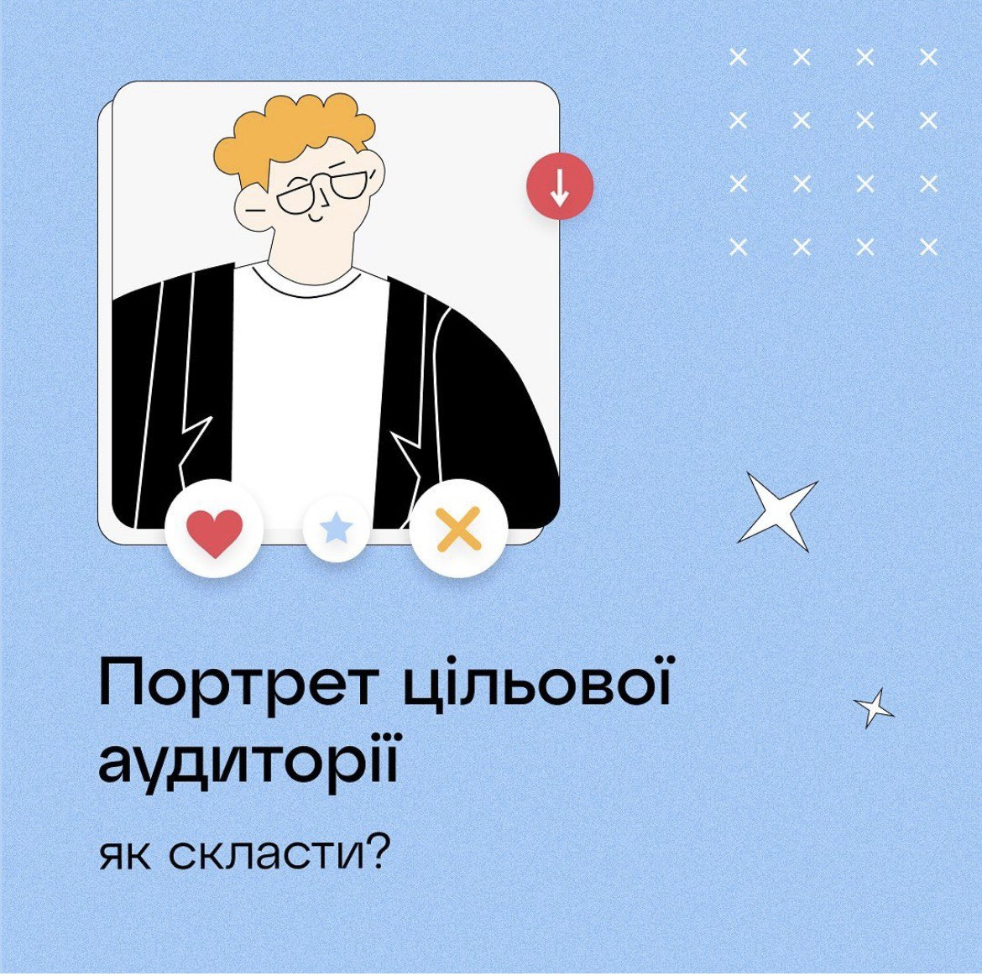

Slide 5
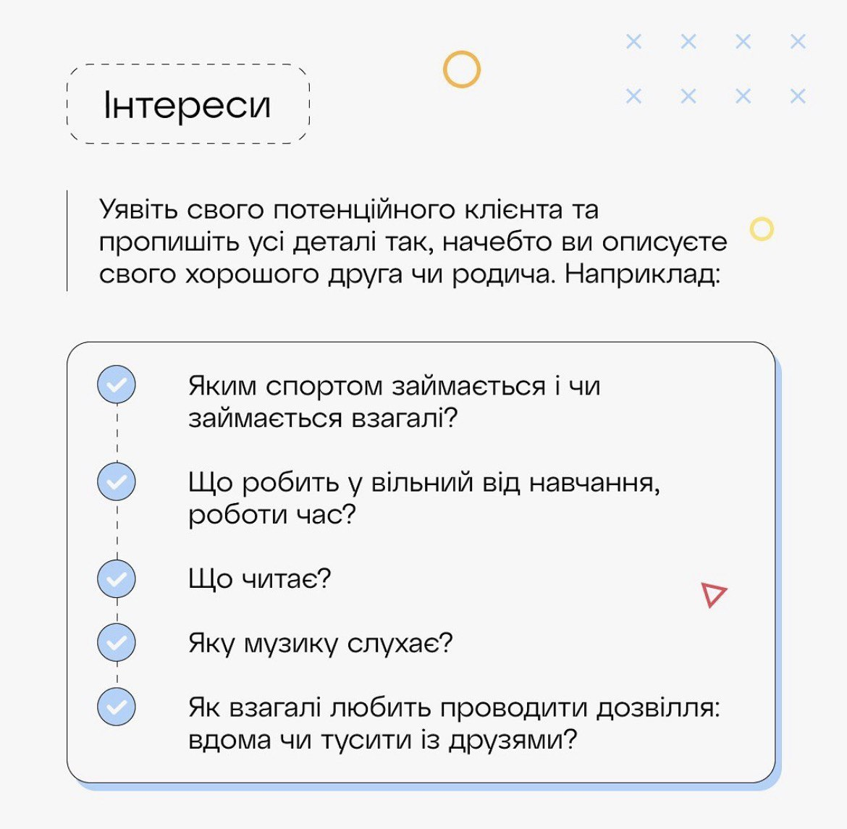
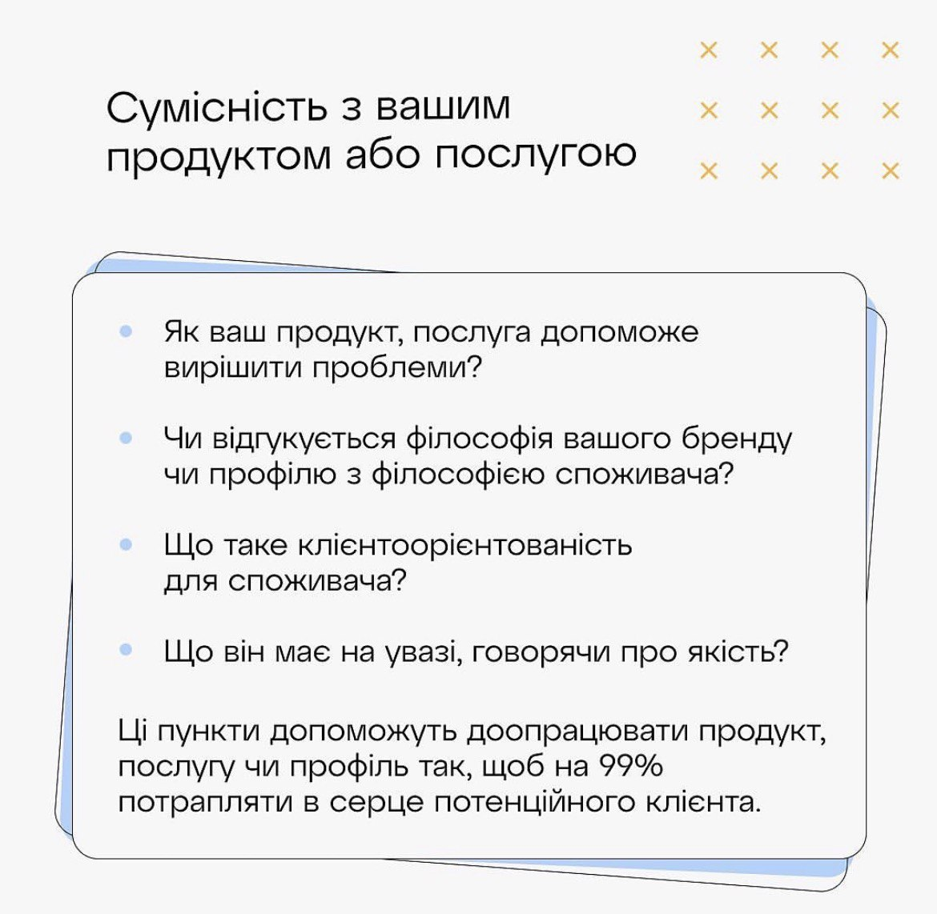

Slide 6
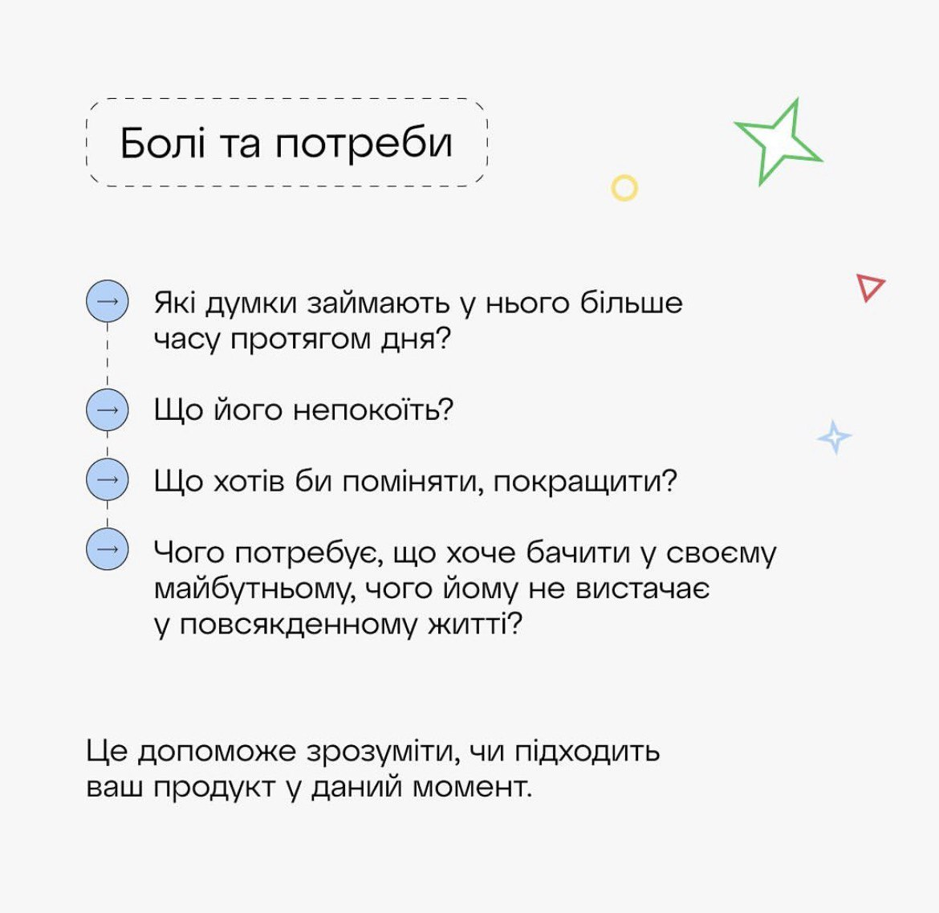
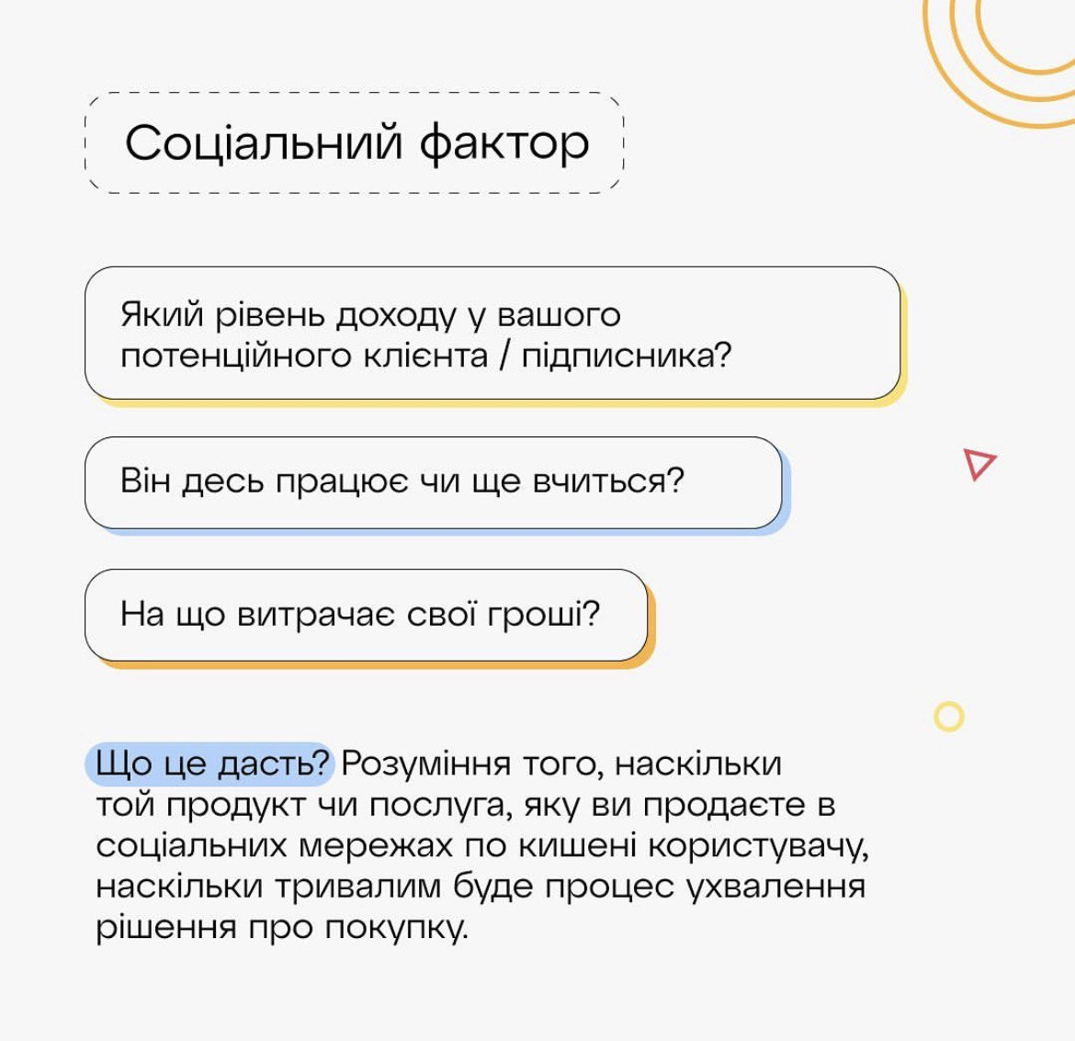

Slide 7
Якщо ви будете знати своїх покупців «в обличчя», то зможете:
створювати унікальні пропозиції, які будуть цікаві клієнтам. Це дозволить товарам або послугам, які ви просуваєте, через інтернет знайти своїх потенційних споживачів та принести вам прибуток;
без проблем знаходити нових покупців;
регулярно вдосконалювати програму лояльності. Саме це може гарантувати вам те, що левова частка клієнтів, які хоча б один раз зробили у вас покупку, повернуться до вас знову і приведуть з собою друзів.

Slide 8
Завдання 3 – сформувати портрет цільової аудиторії (просегментувати за ознаками)

